Slide 1

Notes:
1. 比特币系统中的交易和区块在网络中的传播机制涉及用户首先将交易信息发布到比特币网络上，随后节点接收这些交易，并将它们打包进区块中，最终将新产生的区块及交易信息广播至整个网络。
2. 比特币网络底层构建于点对点(P2P)网络之上，应用层运行着比特币协议，实现交易验证与区块创建；同时，网络层确保了数据包的高效、安全传输，维持着整个网络的正常运行。
3. 在比特币网络中，交易和区块的传播依赖于P2P网络的特性，节点通过向网络中的其他节点广播新产生的区块和交易信息，确保了这些信息能够快速、广泛地传播开来，从而实现全网的共识与同步。
4. 节点之间通过建立连接并交换区块头信息来发现新的区块，并利用这些信息来下载完整的区块数据，这一过程确保了新交易和区块能够被网络中的所有节点所接收和验证，增强了系统的透明度和安全性。
5. 为了防止信息传播过程中的拥堵和延迟，比特币网络采用了基于工作量证明（Proof of Work, PoW）的共识机制，只有那些成功解决特定数学难题的节点（即矿工）才有权创建新的区块，并将交易信息添加进去，这一机制不仅确保了交易的安全性，也控制了网络资源的使用，维持了网络的稳定运行。

Slide 2
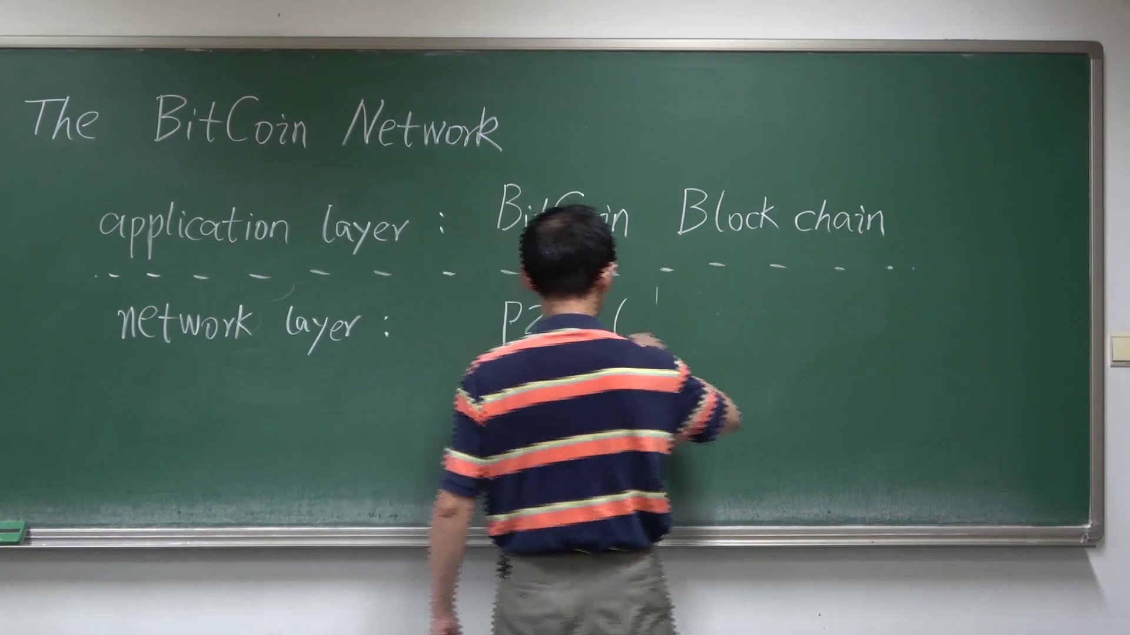
Notes:
1. 比特币网络采用纯对等(p2p)架构，所有节点地位平等，没有超级节点或主节点的存在，确保了网络的去中心化特性。
2. 加入比特币网络需至少知晓一个种子节点，通过种子节点获取更多网络节点信息，节点间利用TCP协议通信以增强穿透性。
3. 比特币网络设计强调简单与鲁棒性，而非效率，节点间消息传播采用flooding方式，提升信息传播的广度和速度。
4. 节点间通信不依赖于通知机制，节点退出网络时自动被系统遗忘，通过一定时间间隔后从网络中移除未响应的节点，维持网络健康。

Slide 3
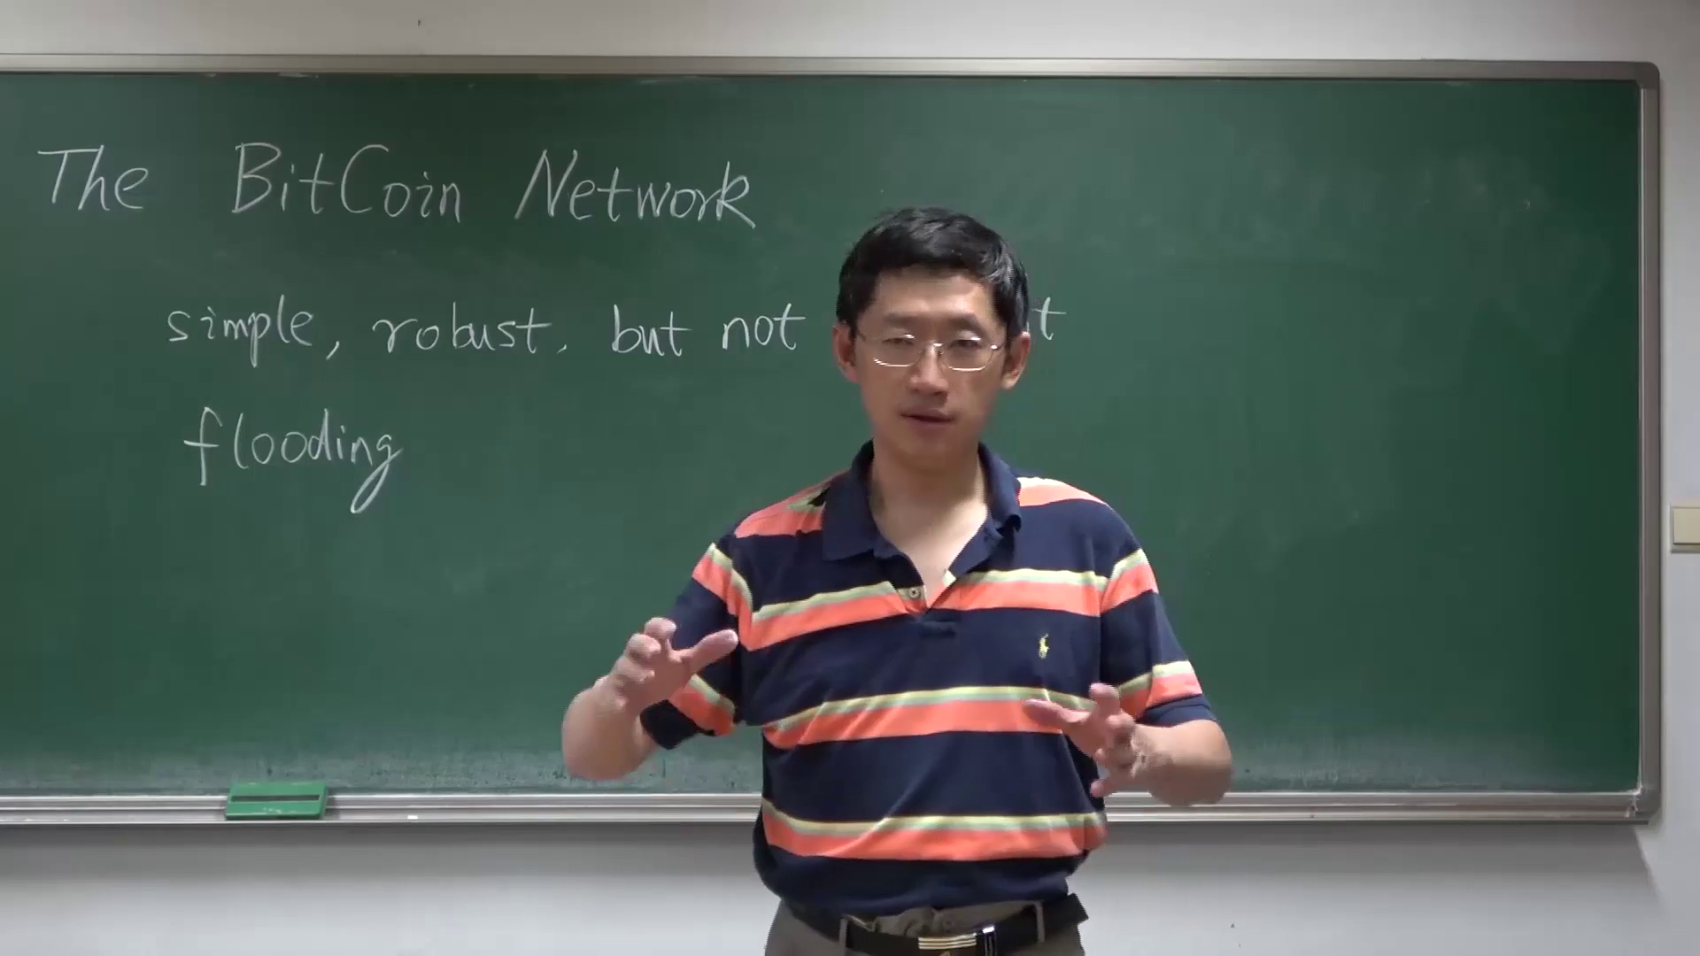
Notes:
1. 比特币网络中的消息确认机制：节点在接收到某个消息后，会记录下来以防止重复转发，提高网络的鲁棒性，尽管这种方法牺牲了一定的效率，因为它不考虑底层的拓扑结构，可能导致不那么高效的交易处理，比如无论节点离交易发起者多远，处理速度都一样。
2. 交易的合法性检查与处理：比特币网络中，节点在接收交易时，会检查交易的合法性，包括验证交易的签名和确保交易未被重复使用。如果接收到冲突交易，网络会根据节点的接收顺序来决定哪个交易有效，这一过程可能引发race condition问题。
3. 区块链的更新与交易确认：当一个新区块被添加到区块链中时，网络中的节点会根据这个更新来确认哪些交易已经被确认并最终完成。如果一个交易已被包含在新区块中，那么它就从待处理的交易集合中移除，因为该交易现在被视为最终状态。
4. 比特币网络的限制与挑战：比特币协议对区块大小有限制，目的是防止网络带宽被耗尽。尽管一兆字节的限制可能被视为较小，但它反映了比特币网络传播方式的效率问题。此外，比特币网络的传播是尽力而为的，这意味着不是所有节点都能接收到所有的交易，这增加了网络的复杂性和问题，比如双花攻击和合法交易的验证。
5. 比特币网络处理线下问题的局限性：尽管比特币网络在处理交易和区块更新方面有其机制，但它在处理与交易直接相关的问题（如商品未按约定交付）时显得无力。这些问题需要通过外部机制（如联系客服或平台投诉）来解决，显示出比特币网络在解决与交易外部影响相关的问题时的局限性。

Slide 4


